Slide 1
Drittstaatler*innen aus der Ukraine als Studierende an der FH Bielefeld

Slide 2
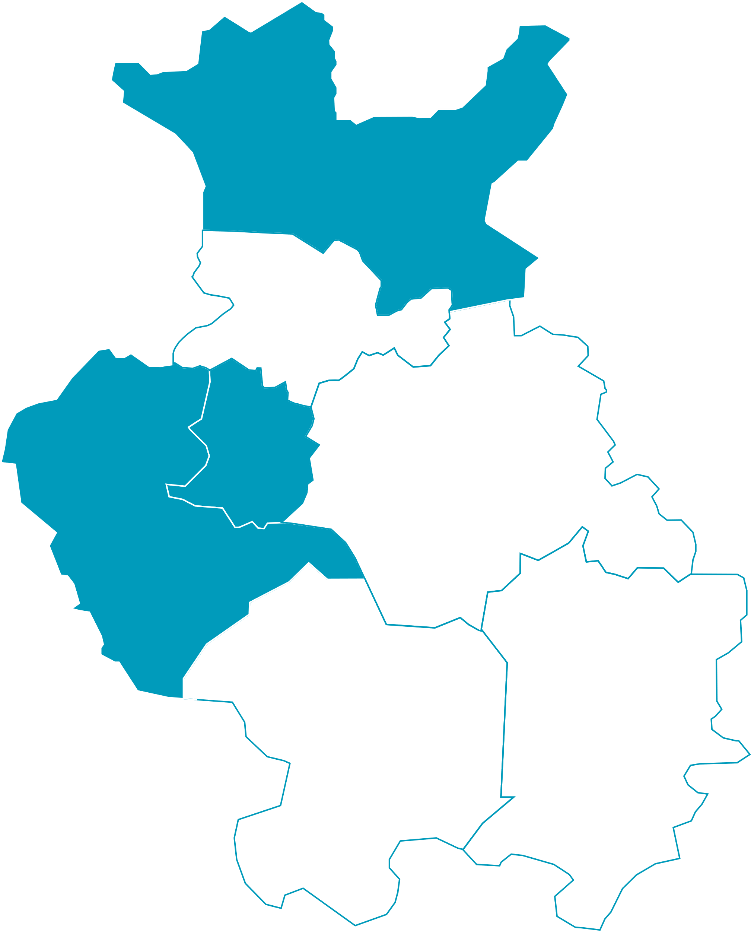
Studieren in Bielefeld, Minden und Gütersloh
3 Studienorte
Bielefeld
Gütersloh
Minden
6 Fachbereiche
Gestaltung
Campus Minden
Ingenieurwissenschaften und Mathematik
Sozialwesen
Wirtschaft
Gesundheit
10.535 Studierende an der FH Bielefeld
Campus Bielefeld 8.455 Studierende
Campus Gütersloh 4483 Studierende
Campus Minden 1.632 Studierende
864 internationale Studierende (Stand: 8. Dezember 2022)
Minden
Kreis Herford
Bielefeld
Kreis Lippe
Gütersloh
Kreis Paderborn
Kreis Höxter

Slide 3
Reaktion auf den russischen Einmarsch in der Ukraine: Study On, Ukraine-Programm
Zwischen März und April 2022 wurde in enger Zusammenarbeit aller Einrichtungen der FH Bielefeld das „Study On, Ukraine“-Programm entwickelt.
Zielgruppen sowohl ukrainische Studierende als auch Drittstaatler*innen
Immatrikulation als Austauschstudierende
Teilnahme an Deutschsprachkursen der Niveaus A1 bis B1 (25 UE/W)
Öffnung von (englischsprachigen) Lehrveranstaltungen
Durch Deutschkurse und Besuch von zwei weiteren LV konnten insgesamt 30 ECTS erlangt werden → Ausstellung von ToR zur späteren Anrechnung
Vergabe von Erasmus+ Stipendien (1.100€ p.M.)

Slide 4
Reaktion auf den russischen Einmarsch in der Ukraine: Study On, Ukraine-Programm
56 Personen haben das Studium im Mai 2022 aufgenommen, 53 das Semester abgeschlossen
Nationalität | Anzahl der TN
Ukraine | 12
Belarus | 2
DRC | 1
Sierra Leone | 1
Marokko | 1
Ghana | 1
Afghanistan | 2
Nigeria | 34

Slide 5
Study On, Ukraine-Programm Bisheriges Studium der Teilnehmenden
Bisherige Fachrichtung | Anzahl
Medizin/Gesundheit | 34 (davon 32 aus Nigeria)
BWL/VWL | 8
Informatik | 2
Architektur | 1
Apparative Biotechnologie (B.Sc.) | 1

Slide 6
Wintersemester 2022/23
Ausbau der studienvorbereitenden Deutschkurse (5 Kurse, A1 bis C1)
Insgesamt 103 Teilnehmende in den Deutschkursen (auch nicht-Ukraine)
Studierende aus der Ukraine werden noch bis Februar mit Erasmus+ Stipendien und weiteren DAAD-Stipendien unterstützt.

Slide 7
Perspektiven
Die Studierenden sind trotz Mehrfachbelastungen hochmotiviert und leistungsfähig.
Indikator: Ergebnisse der Deutschprüfungen im Sommersemester (Mai bis August)
Niveau zum Kursstart |  | Niveau bei Kursende
A0 | 66% (35/53)
A1 | 25% (13/53) | A1 | 11% (6/53)
 |  | A2 | 51% (27/53)
 |  | B1 | 34% (18/53)

Slide 8
Perspektiven
Die Studierenden verfügen über substantielle Kenntnisse in Bereichen mit hohem Fachkräftebedarf
Von 34 Medizinstudierenden haben 23 Interesse an der Aufnahme eins Pflegestudiums geäußert
Interesse von Gesundheitseinrichtungen der Region ist hoch, sowohl für Nebentätigkeiten als auch für Ausbildungen und als Praxispartner

Slide 9
Perspektiven – Beispiel
Beispiel 1: Student*in aus Nigeria
Medizinstudium an der International European University in Kiew
8 Semester abgeschlossen
Absolviert aktuell den B2-Deutschkurs
Arbeitet seit August 2022 am in einem Klinikum als Hilfspfleger*in, möchte ab Januar seinen Stundenumfang aufstocken
Studienwunsch: B.Sc. Pflege (praxisintegriert)
Aufenthaltsstatus: Fiktionsbescheinigung, gültig bis 25.01.2022

Slide 10
Perspektiven – Beispiel
Beispiel 2: Student*in aus Ghana
Studium des Biomedical Engineering (B.Sc.) in Charkiw
5 Semester abgeschlossen, schreibt aktuell Masterarbeit
Aufenthaltsstatus: Fiktionsbescheinigung, gültig bis 25.01.2022
Absolviert aktuell den B2-Deutschkurs
Studienwunsch: Biotechnologie (M.Sc.)
Aufenthaltsstatus: Fiktionsbescheinigung, gültig bis 31.01.2023

Slide 11
Herausforderung - Aufenthaltstitel
Unproblematisch für Ukrainer*innen (§24)
Bei Drittstaatler*innen herrscht hohe Unsicherheit
Aktueller Aufenthaltstitel | Anzahl
§24 | 6
Fiktionsbescheinigung (Antrag auf §24) | 28
Studentenvisum (§16b) | 3
Asylverfahren | 1
Unklar | 3

Slide 12
Herausforderung - Aufenthaltstitel
Fiktionsbescheinigungen:
Sehr unterschiedliche Regelung: → Gültigkeitsdauer (von: 29.12.2022 bis 17.11.2023) → Verlängerungen oft nur monatsweise → Zugang zu Sozialleistungen nicht eindeutig geregelt → Zum Teil keine Arbeitserlaubniss

Slide 13
Herausforderung – Studienfinanzierung
Aktuell Finanzierung über Stipendien → Laufen im Februar 2023 aus, Weiterfinanzierung nicht möglich
Zugang zu BAföG nur mit Aufenthaltserlaubnis nach §24 oder als anerkannte Flüchtlinge/ subsidiär Schutzbedürftige
Bei Studienvisa müssen in der Regel rund 11.000€ pro Jahr auf einem blocked Account hinterlegt werden → Für die Studierenden idR nicht finanzierbar

Slide 14
Kontakt bei Fragen
International Office
Mail: international.office@fh-bielefeld.de
Sebastian Neuhaus-Ewering
Mail: neuhaus-ewering@fh-bielefeld.de
Tel.: (+49) 0521/106-70219

